Slide 1
Международные соревнования FIRST ® Lego® League в России и Казахстане

Slide 2
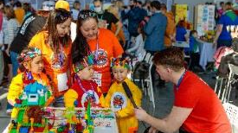
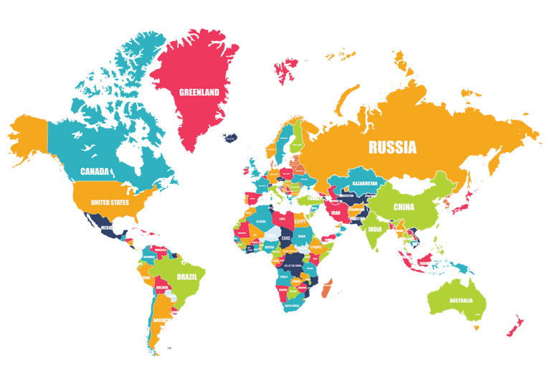
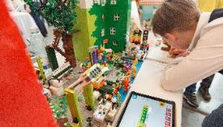
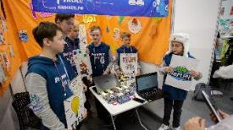
FIRST® LEGO® League в цифрах
ЗАДАЧИ
Крупнейшие робототехнические соревнования с аудиторией более
участников, открытые для широкой публики.
700 000 +
более
Воспитание и популяризация инженерной культуры.
Выявление и продвижение перспективных инженерно-технических кадров.
Разработка и реализация комплекса событий, отвечающих требованиям времени и запросам бизнеса.
Создание ситуации успеха для каждого участника.
Создание нового событийного бренда в вашем регионе.
82 000 +
команд
117
стран
ГЛАВНАЯ ЦЕЛЬ
вовлечь подростков в создание и развитие новых технологий.
2

Slide 3
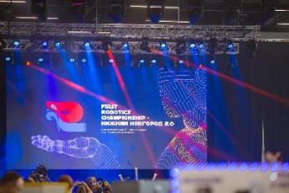
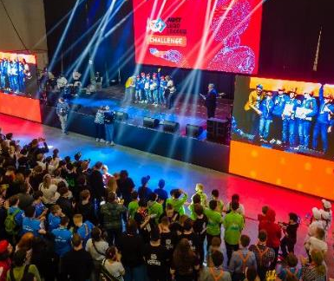
FIRST® LEGO® League перспективы и возможности
Новое направление для участия детей в соревнованиях по разработке различных проектов на всех ступенях обучения (детские сады, начальная и средняя школа);
Новый формат мероприятия научно-технического творчества;
Представление региона на Всероссийской и международной арене;
Организация и проведения межрегиональных и всероссийских форумов;
Участие в Национальном чемпионате по робототехнике. Мероприятие включено в рекомендованный перечень мероприятий Министерства просвещения РФ.

Slide 4
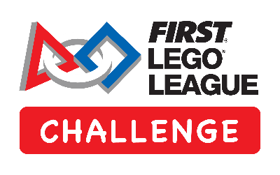
FIRST® LEGO® League – это…
Возраст участников:
Возраст участников:
Возраст участников:
4-6
6-9
10-16
лет
лет
лет
В команде до 4-х участников
В команде до 4-х участников
В команде до 8-ми участников

Slide 5
Основные принципы
FIRST®
Направление формирующие:
SOFT SKILLS (Работа в команде, коммуникация, проектная деятельность и т. д.)
HARD SKILLS (Умение работать руками)
Последствие: мы применяем свои знания, умения и навыки для улучшения окружающего мира.
Открытие: мы изучаем новые навыки и идеи.
Инновация: мы решаем проблемы творчески и с упорством.
Инклюзивность: мы уважаем друг друга и спокойно относимся к различиям между нами.
Удовольствие: мы занимаемся своим делом с радостью и удовольствием!
Слаженная коллективная работа: работая сообща, мы добиваемся большего.

Slide 6
Поддержка 360◦
Структурированные книги педагога
Метапредметная направленность
Участие всех учеников во всей программе
Низкий порог сложности для новичков, большие возможности для роста навыков

Slide 7
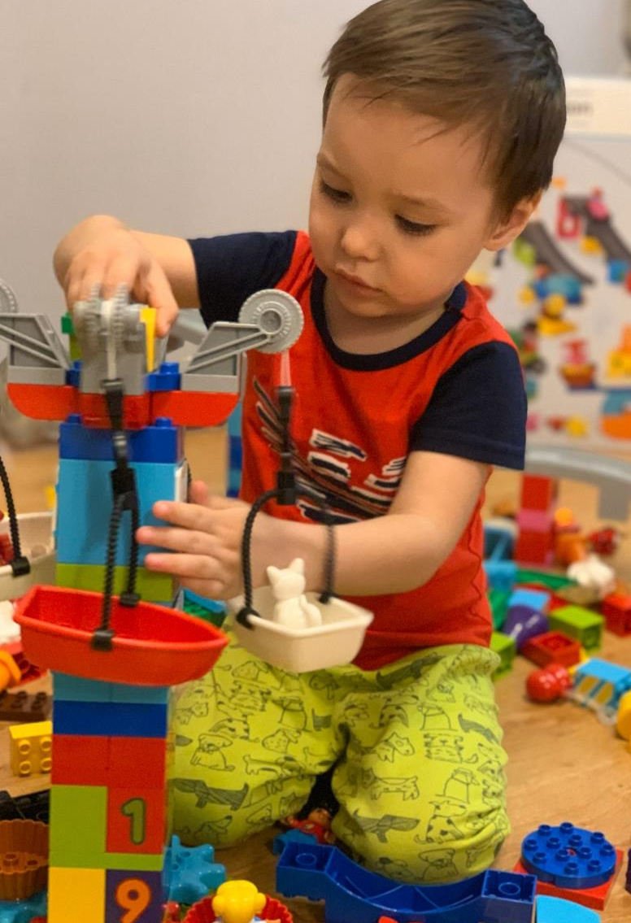
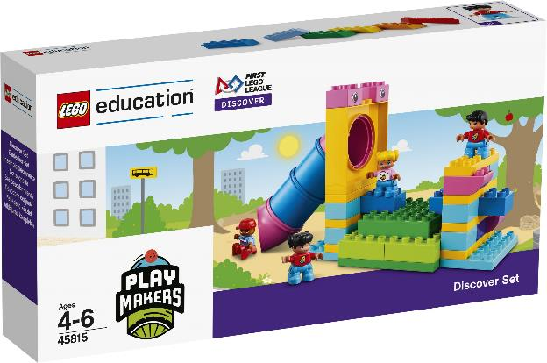
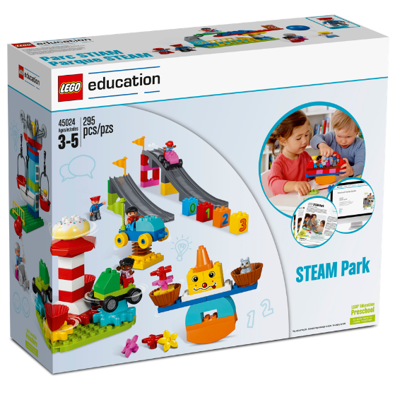
FIRST® LEGO® League Discover
– соревновательное направление знакомит детей в возрасте 4-6 лет с миром науки, инженерии и STEAM в игровой форме, и развивает природное любопытство и привычку учиться.
х4

Slide 9
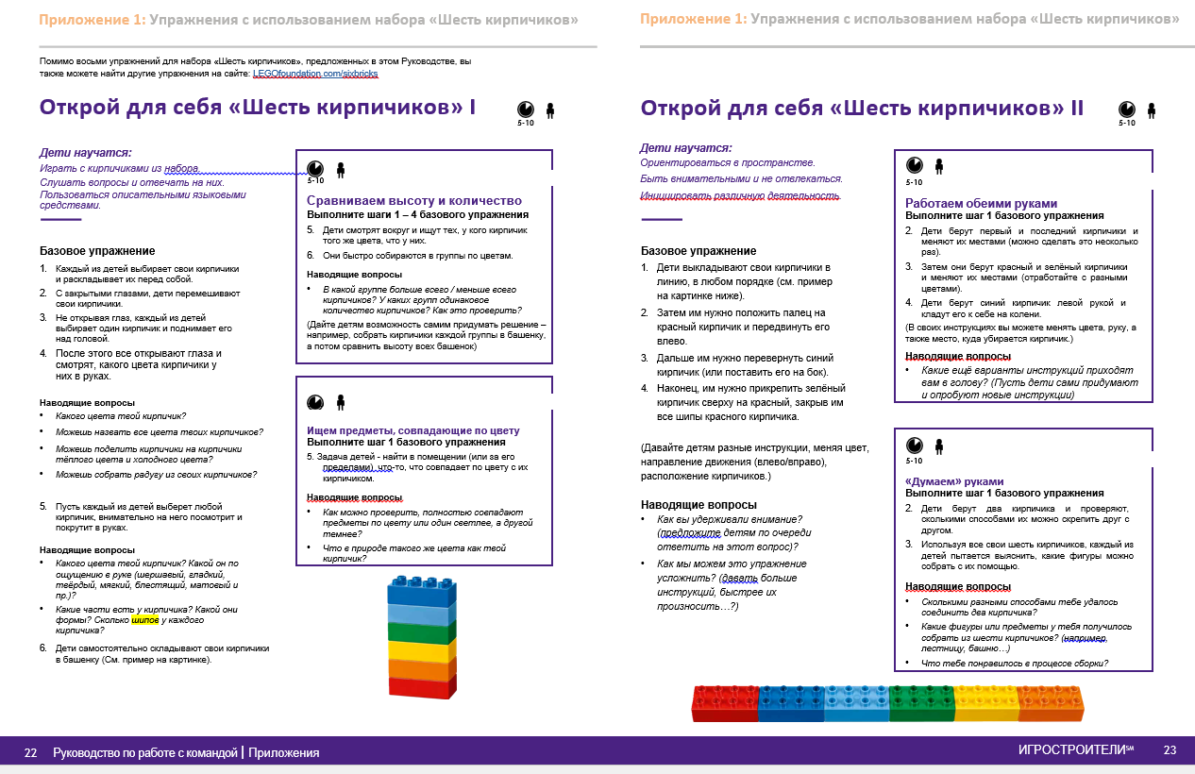

Slide 10
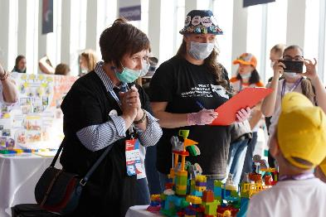
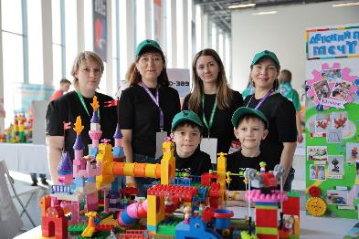
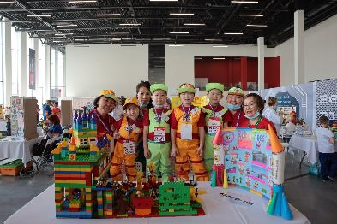
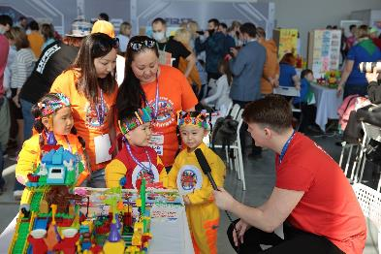

Slide 11
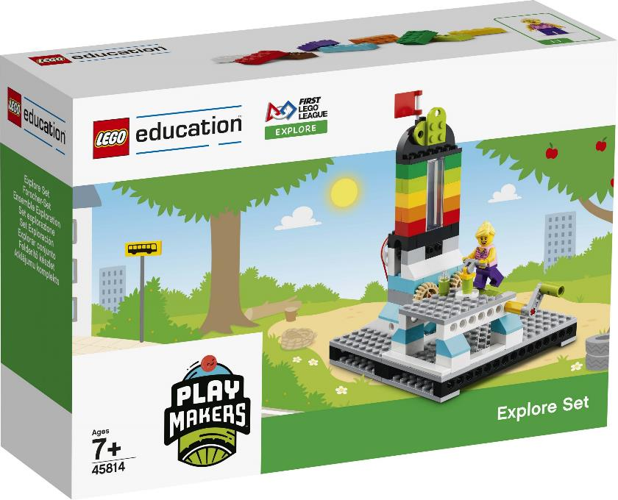
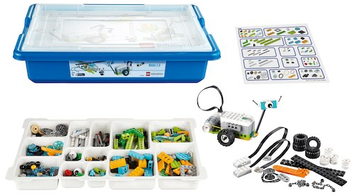
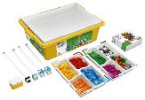
FIRST® LEGO® League Explore
– эта программа призвана пробудить естественное детское любопытство в процессе изучения научных понятий на примерах из реальной жизни и подарить им ощущение радости новых открытий в процессе конструирования, исследований и совместной работы.

Slide 12
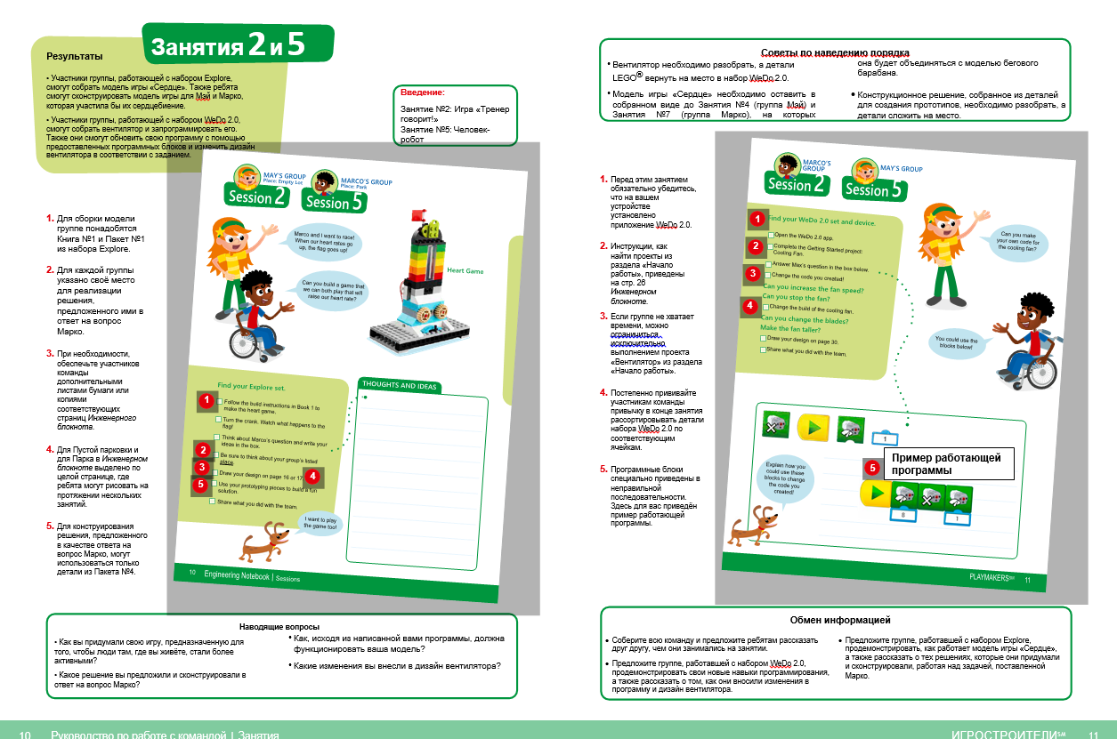

Slide 13
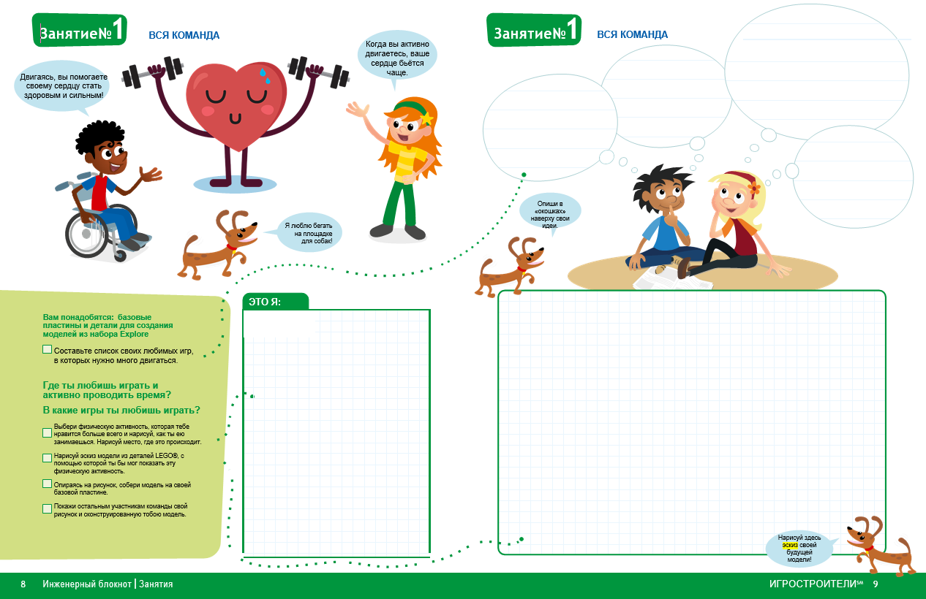

Slide 14
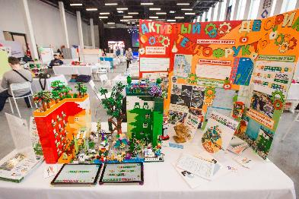
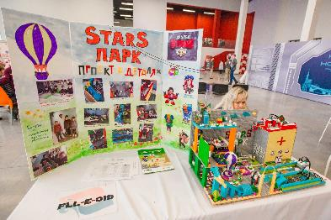
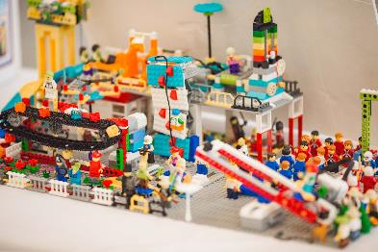
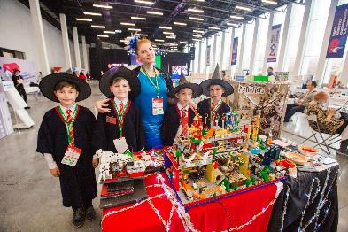

Slide 15
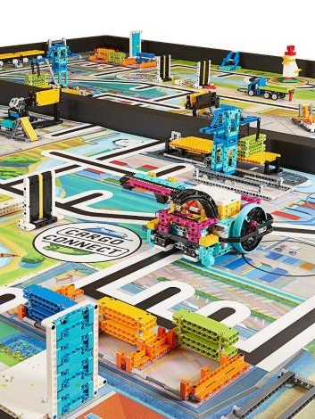
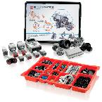
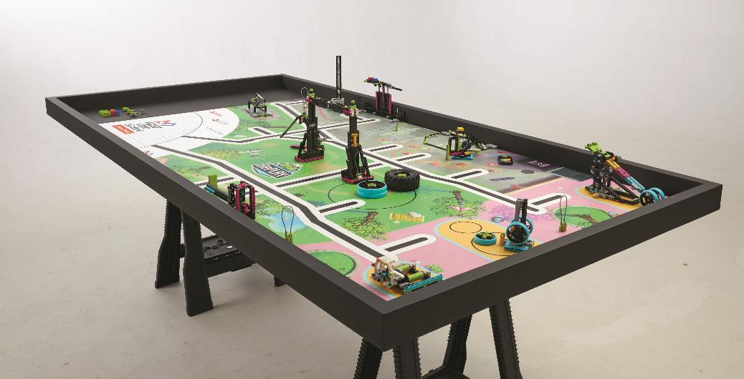
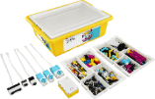
FIRST® LEGO® League Challenge
– это программа для детей от 10 до 16 лет, которая позволяет получить удовольствие от науки, техники, инженерии и математики (STEAM), одновременно решая реальные проблемы посредством осмысленного и игривого обучения.

Slide 18
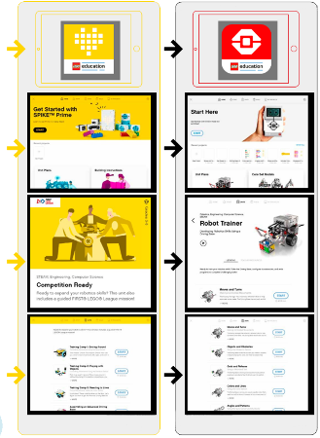
Программировать и конструировать стало проще
1
2
Найдите стартовую страницу курсов
Установите приложение
Выберите курс
Выберите занятие
3
4
Ссылка на ресурс:
https://education.lego.com/en-us/downloads
18

Slide 19
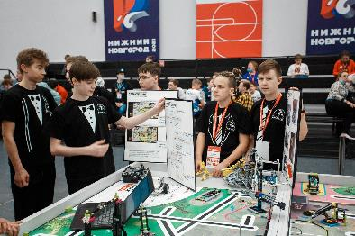
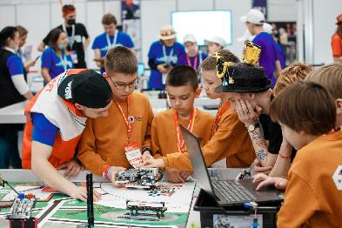
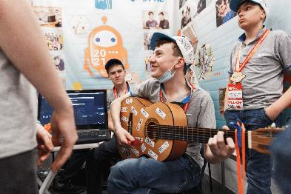
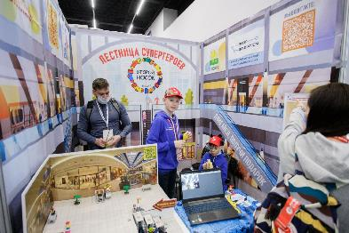

Slide 20
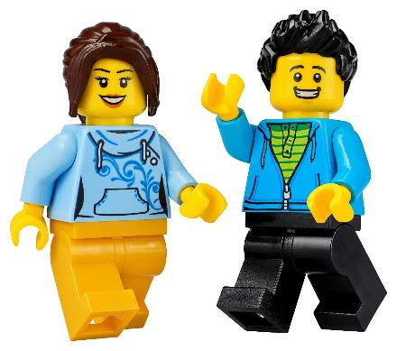
Схема сезона
Сбор заявок на оборудование (апрель - май)
Заключение договоров, доставка (июнь – ноябрь)
Проведение вебинаров по регламентам (сентябрь)
Образовательный проект «Академия FIRST» (сентябрь – октябрь)
Аттестация судей/экспертов (октябрь – ноябрь)
Проведение региональных отборов (декабрь – февраль)
Национальный чемпионат (февраль-март)
Участие в международных чемпионатах (май – август)

Slide 21
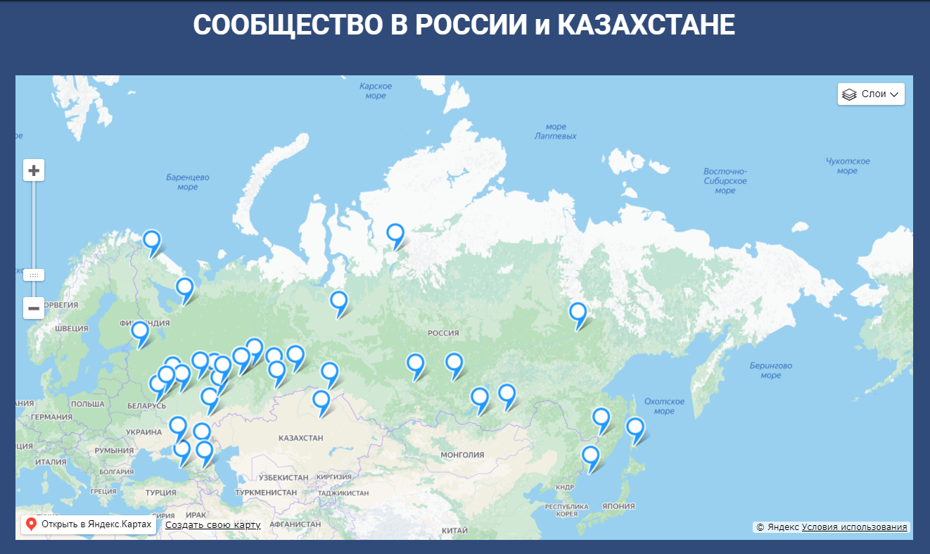

Slide 22
Приглашаем вас на Национальный чемпионат по робототехнике
Москва, 18-20 марта 2022 г.

Slide 23
Оператор соревнований FIRST® в России
МАКСИМ ТУРУШЕВ
Mturushev@yandex.ru +7 (923) 339-10-01 г. Красноярск
FUTURE-ENGINEERS.RU

